Slide 1
دورة تقييم الاداء أسماء التدريسيين للمرحلة الثالثة م . أية هيثم خزعل

Slide 2
قامت دورة تعليمية لمدة بعنوان (ملى استمارة رأي الطالب بالتدريسي) لمدة (7 أيام ) للتدريسين ولكافة المراحل الدراسية للعام الدراسي (2022-2023) من خلال عرض تدريسين لكل مرحلة دراسية يقومون بتدريسها على الطلبة

Slide 3
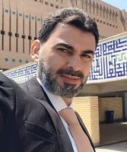
الاسم: أ.م.د علي سبهان صخي
المادة: كرة الطائرة

Slide 4
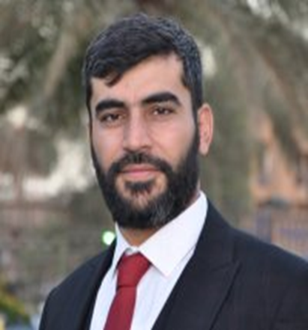
الاسم: م.م عقيل بهجت عباس
المادة: كرة الطائرة

Slide 5
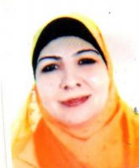
الاسم: م.د سوسن جدوع كاظم
المادة: كرة الطئرة

Slide 6
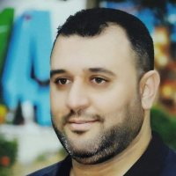
ألاسم: أ.م.د تيسير ناظم جاسور
المادة: كرة القدم

Slide 7
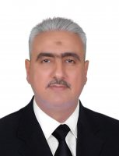
الاسم : أ.د حسام سعيد المؤمن
المادة: كرة القدم

Slide 8
الاسم: أ.م.د عمر علي مهدي
المادة: علم التدريب

Slide 9
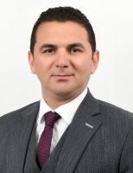
الاسم: أ.م.د حسين علاء محسن
المادة: علم التدريب

Slide 10
الاسم: أ.م.د حسين علاء محسن
المادة: كرة السلة

Slide 11
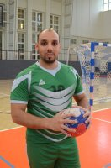
الاسم: أ.م.د علاء محمد جاسم
المادة: كرة اليد

Slide 12
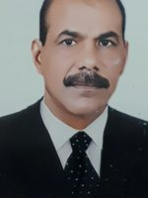
الاسم: ا.م.د كريم عبيس محمد
المادة: العاب قوى

Slide 13
الاسم: ا.م.د كريم عبيس محمد
المادة: رياضة خواص

Slide 14
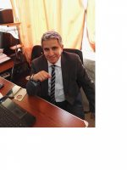
الاسم: أ.م.د حيدر حسن محمد
المادة: حاسوب

Slide 15
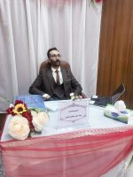
أسم التدريسي: م.د حيدر علي سلمان
المادة: رياض خواص

Slide 16
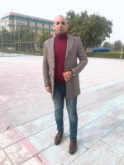
الاسم: أ.م.د حسن نوري طارش
المادة: العاب قوى

Slide 17
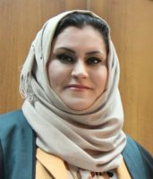
الاسم: أ.م.د فريال سامي خليل
المادة: العاب قوى

Slide 18
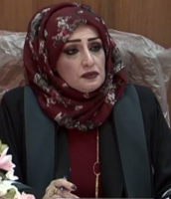
الاسم: م.د زينب فلاح حسن
المادة: إدارة وتنظيم

Slide 19
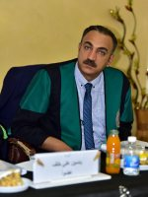
الاسم: أ.م.د حيدر حسن لفته
المادة: إدارة وتنظيم

Slide 20
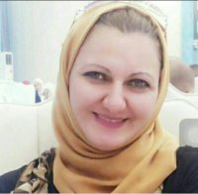
الاسم:أ.م.د زينب حسن فليح
المادة: علم النفس

Slide 21
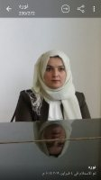
الاسم: أ.م.د أسيل ناجي فهد
المادة: علم النفس

Slide 22
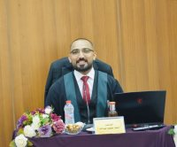
الاسم: م.م أحمد محمد عبدالله
المادة: العاب قوى

Slide 23
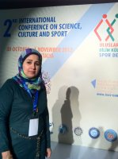
الاسم: أ.د غصون فاضل هادي
المادة: اللغة الانكليزية

Slide 24
وشكرا لحسن اصغائكم

